Slide 1
Chapter Eleven

Slide 2
Conversation 1
Magistra: Heri legebam fabulam de Romanis navibus. Sciebatisne Romanos naves navigavisse velis aut remis?
Vere, fumum non habebant nec machinas.
Claudius: Ita vero. Librum de navibus Fabula de Romanis nomine legebam.

Slide 3
Conversation 2
Magistra: Magnae naves ab uno loco ad aliud a servis remigatae sunt. Magister navis eos docuit ut lente aut celeriter remigarent.
Ubi servi in tribus tabulatis sederunt remigantes remis, navis quae tenebant triremis appellabatur.
Omnium qui in ora Maris Nostri habitabant

Slide 4
Roman Trireme

Slide 5
Conversation 3
Poeni erant optimi nautae. Habitabant in sola suā urbe Carthago, sed mox mercaturam facere incipiebant. Unus locus in quo negotium faciebant erat Sicilia. Romani timebant Poenos quoniam prope eos moverant, et Poeni nautae erant ferissimi et Sicilia erat non longe ab Italiā.

Slide 6
Conversation 4
Marcus: Num Cato erat senator qui saepe Romanos de periculo Poenorum monebat?
Magistra: Ita vero. Cato senator semper dixit, “Carthago delenda est!” postquam omnia verba in senatu.

Slide 7
Conversation 5
Gaius: Timebatne?
Magistra: Timebat. Sciebat Poenos esse periculosos quoniam erant divites et magnas naves habebant.
Erat principium Punicorum Bellorum.

Slide 8
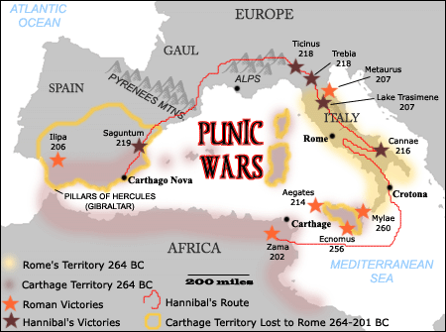
Punic Wars

Slide 9
Ancient Ships
The ships in ancient times were very different from many of those which you see now. They were not made to go by steam, but only by sails or by oars. As sails were useless unless the wind happened to blow in a favorable direction, the people usually preferred to use oars.

Slide 10
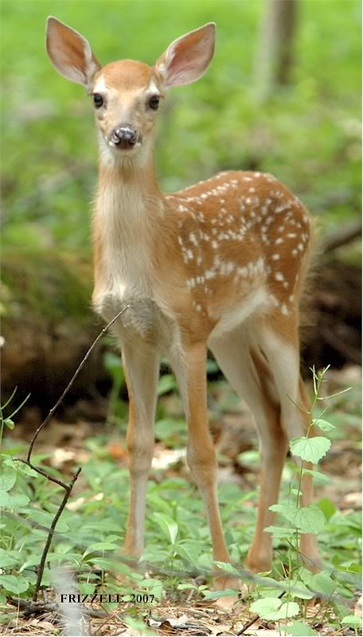
Dama in Pratulo
Olim puella per pratulum ambulabat. Herba et flores in vento fluctabant. Violarum odor erat pulcher. Subito dama de prato saltabat! Stabat ibi et trepidabat dum puella ambulabat lente. Fugietne dama?

Slide 11
James Chapter 5
8. Patientes estote, et vos confirmate corda vestra quoniam adventus Domini appropinquavit.
9. Nolite ingemescere fratres in alterutrum ut non iudicemini; ecce iudex ante ianuam adsistit.

Slide 12
King Pyrrhus - A
Quibus auxilio venit Pyrrhus, Epiri rex, qui genus ab Achille ducebat. Contra Pyrrhum missus est consul Laevinus, qui, cum exploratores regis cepisset, iussit eos per castra Romana circumduci tumque incolumis dimitti, ut ea quae vidissent Pyrrho renuntiarent. Mox commissā pugnā, cum iam hostes pedem referrent,

Slide 13
King Pyrrhus - A
rex elephantos in Romanorum agmen agi iussit; quo facto mutata est proeli fortuna. Romanos vastorum corporum moles terribilisque superadstantium armatorum species turbavit. Equi etiam, conspectu et odore beluarum exterriti, sessores vel excutiebant vel secum in fugam abripiebant. Nox proelio finem fecit.

Slide 14
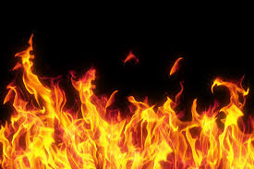
King Pyrrhus - B
Deinde ad urbem Romam magnis itineribus contendit; omnia ferro ignique vastavit; ad vicesimum ab urbe lapidem castra posuit.

Slide 15
King Pyrrhus - B
Pyrrhus captivos Romanos summo in honore habuit; occisos sepelivit. Quos cum adverso volnere et truci voltu etiam mortuos iacere vidisset, manūs ad caelum sustulisse dicitur cum hāc voce: "Ego talibus viris brevi tempore orbem terrarum subegissem."

Slide 16
Cicero Book I [5]
Castra sunt in Italia contra populum Romanum in Etruriae faucibus conlocata Crescit in dies singulos hostium numerus; eorum autem castrorum imperatorem ducemque hostium intra moenia atque adeo in senatu videmus intestinam aliquam cotidie perniciem
rei publicae molientem.

Slide 17
More Cicero
Si te iam, Catilina, si interfici iussero, credo, erit verendum mihi, ne non potius hoc omnes boni serius a me quam quisquam crudelius factum esse dicat.
Verum ego hoc, quod iam pridem factum esse oportuit, certa de causa nondum adducor ut faciam.
Tum denique interficere, cum iam nemo tam inprobus, tam perditus, …

Slide 18
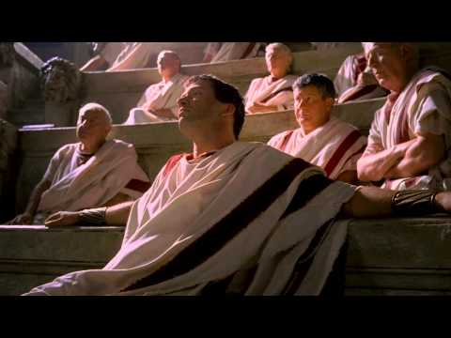
Cicero [5]
tam tui similis inveniri poterit, qui id non iure factum esse fateatur.

Slide 19
Cicero Book I: [6]
Quamdiu quisquam erit, qui te defendere audeat, vives, et vives ita, ut [nunc] vivis,
multis meis et firmis praesidiis obsessus, ne commovere te contra rem publicam possis.
Multorum te etiam
oculi et aures, non
sentientem, sicut
adhuc fecerunt,
speculabuntur atque
custodient.

Slide 20
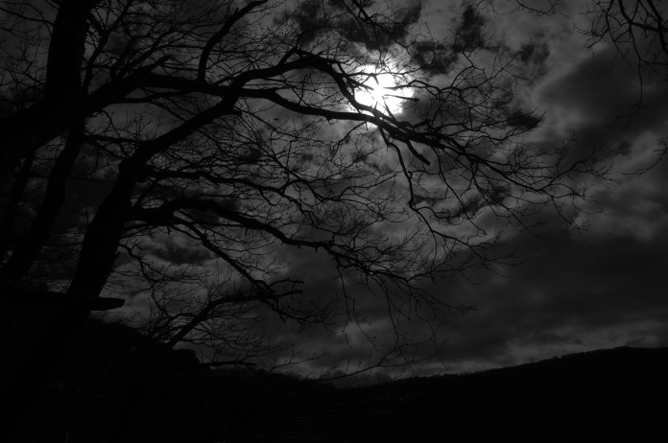
Cicero III.
Etenim quid est, Catilina, quod iam amplius expectes, si neque nox tenebris obscurare coeptus
nefarios nec privata
domus parietibus
continere voces
coniurationis tuae
potest, si illustrantur, si erumpunt omnia?

Slide 21
Cicero III
Muta iam istam mentem, mihi crede, obliviscere caedis atque incendiorum.
Teneris undique; luce sunt clariora nobis tua consilia omnia; quae iam mecum licet recognoscas.

Slide 22
Cicero [7]
Meministine me ante diem XII Kalendas Novembris dicere in senatu fore in armis certo die, qui dies futurus esset ante diem VI Kal. Novembris, C. Manlium, audaciae satellitem atque administrum tuae? Num me fefellit, Catilina, non modo res tanta, tam atrox tamque incredibilis, verum, id quod multo magis est admirandum, dies?

Slide 23
Cicero [7]
Dixi ego idem in senatu caedem te Optumatium contulisse in ante diem 1V Kalendas Novembris, tum cum multi principes civitatis Romā non tam sui conservandi quam tuorum tuorum consiliorum reprimendorum causā profugerunt.

Slide 24
Cicero [7]
Num infitiari potes te illo ipso die meis praesidiis, meā diligentiā circumclusum
commovere te contra rem publicam non potuisse, cum tu discessu ceterorum nostra tamen, qui remansissemus, caede te contentum esse dicebas?

Slide 25
Cicero [8]
Quid? Cum te Praeneste Kalendis ipsis Novembribus occupaturum nocturno impetu esse confideres, sensistine illam coloniam meo iussu meis praesidiis, custodiis, vigiliis esse munitam?
Nihil agis, nihil moliris, nihil cogitas, quod ego non modo audiam, sed etiam videam planeque sentiam.

Slide 26
Cicero IV
Recognosce tandem mecum noctem illam superiorem; iam intelleges multo me vigilare acrius ad salutem quam te [facies] ad perniciem rei publicae.
Dico te priore nocte venisse inter falcarios--non agam obscure-- in M. Laecae domum; convenisse eodem complures eiusdem amentiae scelerisque socios.

Slide 27
Cicero IV
Num negare audes? Quid taces? Convincam, si negas.
Video enim esse hic in senatu quosdam, qui tecum unā fuerunt.
Do you feel his anger? How he repeats himself?

Slide 28
Cicero continues.
[4] II. Decrevit quondam senatus, ut L. Opimius consul videret, ne quid res publica detrimenti caperet; nox nulla intercessit; interfectus est propter quasdam seditionum suspiciones C. Gracchum, clarissimo patre, avo, maioribus. Occisus est cum
liberis M. Fulvius consularis.

Slide 29
Cicero compares punishments.
Simili senatus consulto C. Mario et L. Valerio consulibus est
permissa res publica; num unum diem postea L. Saturninum tribunum pl. et C. Servilium praetorem mors ac rei publicae poena remorata est?
At [vero] nos vicesimum iam diem patimur hebescere aciem horum auctoritatis.

Slide 30
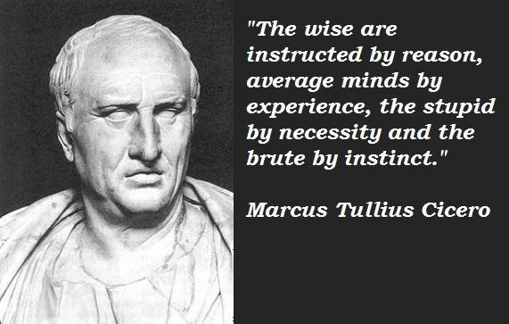
Cicero’s Quote

Slide 31
Horace
Tu ne quaesieris, scire nefas, quem mihi, quem tibi finem di dederint, Leuconoe, nec Babylonios temptaris numeros. Ut melius, quicquid erit, pati seu pluris hiemes seu tribuit Iuppiter [haec est] ultimam,

Slide 32
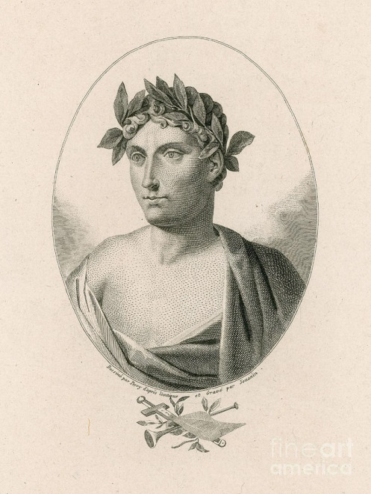
Rest of Horace
quae nunc oppositis debilitat pumicibus mare Tyrrhenum: sapias, vina liques, et spatio brevi spem longam reseces.
Dum loquimur, fugerit
invida aetas:
carpe diem, quam
minimum credula postero.

Slide 33
Reading Lesson Part One
Anno Domino XXXV, erant laetifici dies et gravissimi dies. Laetifici dies facti sunt quoniam omnes familiae Capharnaum bis ierant. Primo tempore nuptiam Beniaminis et Priscillae celebraverant, et secundo tempore nuptiam Titi et Rhodae, quae erat Ioseph iuvenis filia.
Gravia tempora Anno Domino XXXV erant magnae persecutiones contra ecclesiam Hierusalem.

Slide 34
Reading Lesson Part Two
Postquam Diacon Stephanus ad suam mortem lapidatus erat, Diacones Prochorus et Nicanor et Timon et Parmenas capti erant etiam lapidati erant. Haec persecutiones crescebant.
Saulus Tarsens, iuvenis et fervens Pharisaeus, erat dux harum persecutionum et brutalis erat

Slide 35
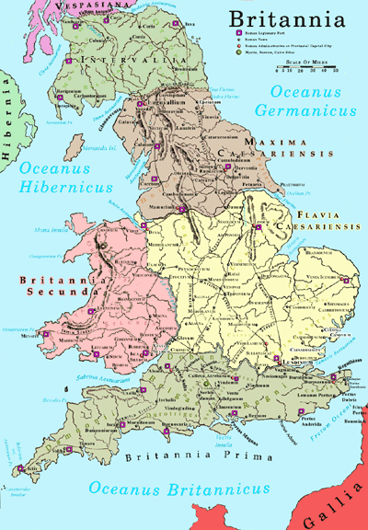
Going to Britain

Slide 36
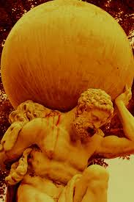
Hercules upholding the sky

Slide 37
Hercules Upholding the Sky
Hercules, cum quietem vehementer cuperet, constituit tamen Eurystheo parere; et simul ac iussa eius
accepit, profisci maturavit. Multos mercatores interrogavit de sede Hesperidum; nihil tamen certum reperire potuerat.

Slide 38
Hercules Upholding the Sky
Frustrā per multas terras iter fecit, et multa pericula subiit. Tandem, postquam in his itineribus totum annum consumpsit, ad extremam partem orbis, quae proxima erat Oceano, pervenit.
Hic stabat vir quidam, nomine Atlas, ingenti magnitudine corporis, qui caelum (ita tradunt) umeris suis sustinebat et in terram decidere prohibebat.

Slide 39
Hercules Upholding the Sky
Hercules, tantum laborem magnopere miratus, post paulo in colloquium cum Atlante venit, et postquam causam itineris exposuit, auxilium eius petivit.
Atlas autem potuit Herculi maxime prodesse; ille enim, quoniam ipse erat pater Hesperidum, situm
horti bene scivit.

Slide 40
Hercules Upholding the Sky
Postquam igitur audivit causam itineris Herculis, “Ipse,” inquit,” ad hortum ibo. Ego si hortabor, filiae certe poma sua sponte tradent.” Hercules, ubi haec audivit, magnopere gavisus est; cupiebat enim rem sine vi fieri. Constituit igitur oblatum auxilium accipere.

Slide 41
Hercules Upholding the Sky
Sed quod Atlas arbiturus erat, necesse erat aliquem caelum umeris sustinere. Hoc igitur negotium
Hercules libenter suscepit, et quamquam res erat summi laboris, totum pontem caeli continuos complures dies solus sustinuit.

Slide 42
Hercules A Persuasive Father
Atlas interea abierat et ad hortum Hesperidum, qui pauca milia passuum aberat, se quam celerrime contulerat. Eo ubi venit, causam veniendi exposuit, et a filiabus suis poma vehementer petivit. Illae diu haerebant; nolebant enim hoc facere, quod ab ipsa Iunone, de quā ante dictum est, hoc munus iam pridem acceperant.

Slide 43
Hercules A Persuasive Father
Atlas tamen post multa verba eis persuasit, et poma ad Herculem rettulit.
Hercules interea, qui plures dies exspectaverat, neque ullam famam de reditu Atlantis acceperat, hac morā graviter commotus est.

Slide 44
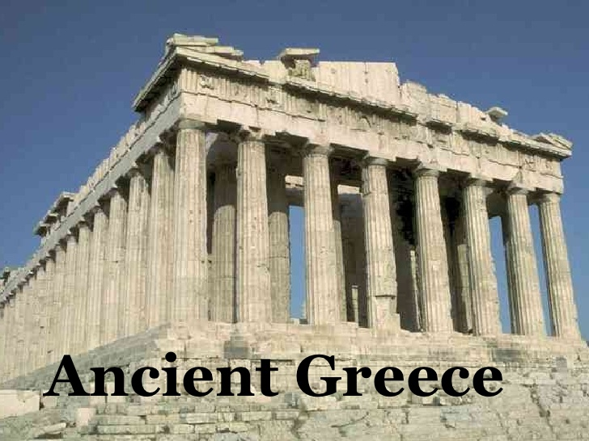
Hercules A Persuasive Father
Tandem quinto die Atlantem vidit redeuntem, et mox magno cum gaudio poma accepit. Tum, postquam gratias pro tanto beneficio egit, ad Graeciam profisci maturavit.

Slide 45
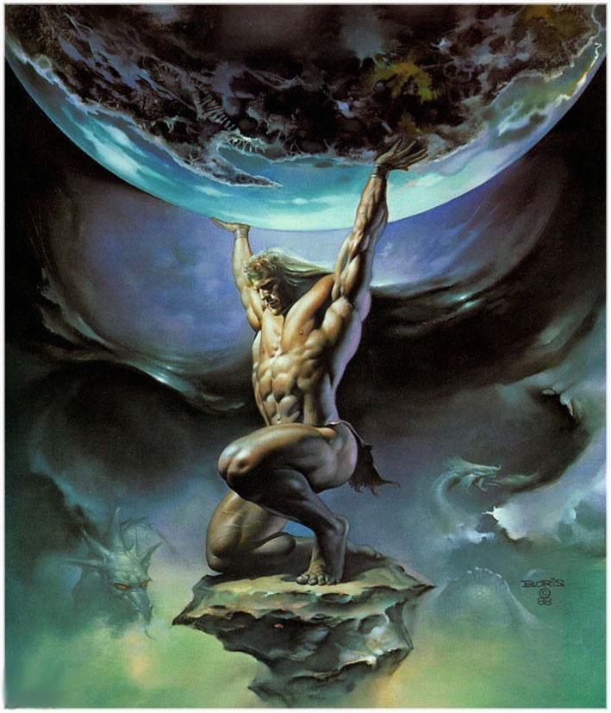
Atlas Holds up the Sky

Slide 46
Canis et Agricola
Agricola in ruri hiemat multos dies. Incipit tandem laborare
penuria rerum necessariarum;
oves interficit, deinde et capellas, postremo quoque mactat boves, et sic habet cibum,
quo sustentet corpusculum

Slide 47
Canis et Agricola
paene exhaustum inedia. Canes vident hoc,
quod agricola facit.
Constituunt salutem quaerere fuga, dicentes,
"Nos diutius victuri non sumus: herus non parcit bobus quidem, et boum opera utitur
in opere rustico faciendo."

Slide 48
Canis et Bos

